Slide 1

第四章 串
⒈教学内容：
4.1 串及其基本运算
4.2 串的定长顺序存储及基本运算
4.3 串的堆存储结构
⒉教学目的：
⑴了解串的定义；
⑵理解和领会串的存储方式；
⑶掌握常用的串运算。

Slide 2
第四章 串
⒊教学重点：
⑴串的基本概念、基本运算；
⑵串的两种存储方式。
⑶串的模式匹配算法。
⒋教学难点：
⑴串的模式匹配算法；
⑵串的基本运算的综合应用

Slide 3

4.1 串及其基本运算
串的基本概念
串的基本运算

Slide 4
4.1.1 串的基本概念
串是由零个或多个任意
字符组成的字符序列。
s='s₁ s₂ … s_{n}'。
其中s 是串名；引号引起来的字符序列为串值，引号本身不属于串的内容；
s_{i}(1<=i<=n)是一个任意字符，它称为串的元素，是构成串的基本单位，i是它在整个串中的序号;
n为串的长度，表示串中所包含的字符个数，当n=0时，称为空串，通常记为Ф。
串是有限长的字符序列,由一对引号相括,如: 'a string'

Slide 5
x='computer'
y='student-1'
z='data structure'
x='123'
x≠'x'
串的定义
s＝'a1a2…an' (n≥0)
(1)值为空格字符串的空格串(blank string)
' '不等同空串''，它的长度为串中空格
字符的个数。
(2)值为单个字符的字符串不等同单个字符。
'a' a

Slide 6
子串与主串：
串中任意连续的字符组成的子序列称为该串的子串。包含子串的串相应地称为主串。
子串的位置：
子串的第一个字符在主串中的序号称为子串的位置。
串相等：
称两个串是相等的，是指两个串的长度相等且对应字符都相等。

Slide 7
A＝'china'
B＝'chi'
C＝'na'
D＝'chi na'
x＝'123'
tsing='TSING'

Slide 8
A='BEI'
B='JING'
C=' '
D='BEIJING'
E='IJ'
F='I J'

Slide 9
4.1.2 串的基本运算
⒈串赋值 Assign(s1,s2)和CREAT(s,ss)
    s1是一个串变量，s2或者是一个串常量，或者是一个串变量（通常s2是一个串常量时称为串赋值，是一个串变量称为串拷贝），操作结果是将s2的串值赋值给s1，s1原来的值被覆盖掉。

Slide 10
    ⒉串比较 EQUAL(s1,s2)
操作结果是若s1==s2，操作返回值为0；
若s1<s2，返回值<0；若s1>s2，返回值>0。
例如：EQUAL('data', 'state') < 0
EQUAL('cat', 'case') > 0

Slide 11
    ⒊求串长 Length(s)
操作结果是求出串s的长度。
A='BEI'
B='JING'
Length(A)=3
Length(B)=4

Slide 12
    ⒋联接操作 Concat (s1,s2) 或 Concat (s1,s2,s)
    两个串的联接就是将一个串的串值紧接着放在另一个串的后面，连接成一个串。前者是在s1的后面联接s2的串值，s1改变， s2不改变; 后者是产生新串s，s1和s2不改变。
S1='s1s2…sm', S2='t1t2…tn'
Concat(S1,S2)='s1s2…smt1t2…tn'
例如： Concat('man', 'kind',S)
求得 S = 'mankind'

Slide 13
A='BEI' B='JING'
C=' ' D='BEIJING'
Concat(A,B,S)，S='BEIJING'
Concat(B,A,S)，S='JINGBEI'
Concat(A,B,S)≠Concat(B,A,S)
Concat(Concat(A,B,S),D,S)
='BEIJINGBEIJING'
=Concat(A, Concat(B,D,S),S)

Slide 14
Concat(s1，s2，…，sn，s)
＝Concat(Concat(s1，…，sn-1，s)，sn，s)
＝Concat(Concat(Concat(s1，…，sn-2，s)，sn-1,s),sn,s)
＝……
＝Concat(Concat(…(Concat(s1，s2)，s3)…，sn，s)
Length(Concat(s1,s2,…,sn))
＝Length(s1)+…+Length(sn)

Slide 15
    ⒌求子串 SubStr (s,i,len)
    串s存在并且1≤i≤Length(s)，
    0≤len≤Length(s)-i+1。
    操作结果是求得从串s的第i个字符开始的长度为 len 的子串。len=0得到的是空串。
子串为“串”中的一个字符子序列

Slide 16
例如：
SubStr ('commander', 4, 3)
求得 'man' ；
SubStr ('commander', 1, 9)
求得 'commander'；
SubStr ('commander', 9, 1)
求得 'r'；

Slide 17
D='BEIJING'
SubStr(D，1，3)='BEI'
SubStr(D，4，0)＝''
SubStr(D，4，4)＝'JING'

Slide 18

SubStr( 'commander', 4, 7)
sub = ?
SubStr( 'beijing', 7, 2) = ?
sub = ?
起始位置和子串长度之间存在约束关系
SubStr('student', 5, 0) = ''
长度为 0 的子串为“合法”串

Slide 19
    ⒍子串定位 Index(s,t)
    s为主串，t为子串，操作结果是若t∈s，则操作返回t在s中首次出现的位置，否则返回值为0。
A='BEI'
B='JING'
C=' '
D='BEIJING'
E='I'
Index(D，B)=4
Index(D，C)=0
Index(D，E)=3

Slide 20
“子串在主串中的位置”意指子串
中的第一个字符在主串中的位序。
假设 S = 'abcaabcaaabc', T = 'bca'
Index(S, T, 1) = 2
Index(S, T, 3) = 6
Index(S, T, 8) = 0

Slide 21
    ⒎串替换 Replace(s,t,r)
      串s,t,r存在且t不为空，操作结果是用串r替换串s中出现的所有与串t相等的不重叠的子串，s的串值改变。
例如：
假设 s = 'abcaabcaaabca'，t = 'bca'
若 r = 'x'， 则经置换后得到
s = 'axaxaax'
若 r = 'bc'， 则经置换后得到
s = 'abcabcaabc'

Slide 22
S= 'BBABBABBA'
T＝'AB'
V='C'
Replace(S，T，V)
S='BBCBCBA'
S='BABABABABAB'
T='BAB '
S='CACAC'

Slide 23
    ⒏串插入 Insert(s,i,t)
      串s,t存在，且1≤i≤Length(s)+1。操作结果是将串t插入到串s 的第i个字符位置上，s的串值发生改变。
例如：S = 'chater'，T = 'rac'，
则执行 Insert(S, 4, T)之后得到
S = 'character'
A='BEI'
B='JING'
Insert(B,1,A)='BEIJING'

Slide 24
    ⒐串删除 Delete(s,i,len)
      串s存在，并且1≤i≤Length(s)，0≤len≤Length(s)-i+1。操作结果是删除串s 中从第i个字符开始的长度为len的子串，s的串值改变。
Delete('BEIJING',1,3)='JING'

Slide 25
      串的基本操作中前５个操作(串赋值 、串比较、求串长 、串连接 、求子串)是最为基本的，它们不能用其他的操作来合成，因此通常将这５个基本操作称为最小操作集。
      即：这些操作不可能利用其他串操作来实现，反之，其他串操作可在这个最小操作子集上实现。

Slide 26
对于串的基本操作集可以有不同的定义方法，在使用高级程序设计语言中的串类型时，应以该语言的参考手册为准。
例如：C语言函数库中提供下列串处理函数：
gets(str) 输入一个串；
puts(str) 输出一个串；
strcat(str1, str2) 串联接函数；
strcpy(str1, str2, k) 串复制函数；
strcmp(str1, str2) 串比较函数；
strlen(str) 求串长函数；

Slide 27
例如，假设 S='ZHONGGUO'
Concat(SubStr(S,1,5),' ', SubStr (S,6,3))
'ZHONG GUO'
Concat(SubStr(S,1,2), SubStr(S,7,2))
'ZHUO'
D='BEIJING'
SubStr(D,1,3)='NAN'
D='NANJING'

Slide 28
串的逻辑结构和线性表极为相似，区别仅在于串的数据对象约束为字符集。
串的基本操作和线性表有很大差别。
在线性表的基本操作中，大多以“单个元素”作为操作对象；
在串的基本操作中，通常以“串的整体”作为操作对象。

Slide 29
定位函数Index(S，T,pos)可以利用比较(判等)、求串长和求子串等实现。方法是：在主串S中取从第i(i的初值为1)个字符开始，并且长度和串T相等的子串和T相比较，如果相等，则求得函数值为i，否则i增1直到串S中不存在和T相等的子串为止。

Slide 30
int Index(string S,String T,int pop)
{ 若串s中存在和t相等的子串，则返回第一个子串在主串中的位置，否则返回零}
if(pop>0)
n=Length(S); m:= Length(T); i=pop;
WHILE (i<=n-m+1)
SubStr(sub，S，i，m);
IF (Equal(sub，T)!=0 i++;
ELSE RETURN i;
}//While
}//if
return 0;
}//Index

Slide 31

4.2 串的定长顺序存储及基本运算
串的定长顺序存储
定长顺序串的基本运算
模式匹配

Slide 32
4.2.1 串的定长顺序存储
用一组地址连续的存储单元存储串值中的字符序列，所谓定长是指按预定义的大小，为每一个串变量分配一个固定长度的存储区，如：
#define MAXSIZE 255
char s[MAXSIZE];
则串的最大长度不能超过255。

Slide 33
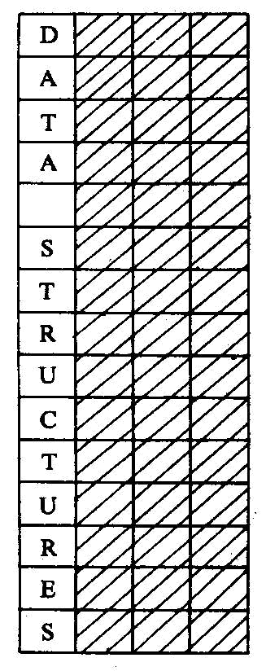
非紧凑格式：
是一个存储单元中只存放一个字符，所需要的存储单元个数就是串的长度。

Slide 34
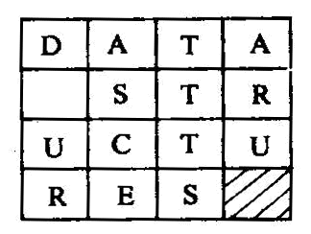
紧缩格式：
是在一个存储单元中存放多个字符。
存储密度＝ | 串值所占的存储字节
 | 实际分配的存储字节

Slide 35
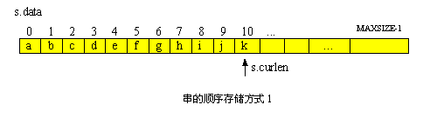
如何标识实际长度？
1.类似顺序表，用一个指针来指向最后一个字符。
    typedef struct
    { char data[MAXSIZE];
    int curlen;
} SeqString;
定义一个串变量：SeqString s;
这种存储方式可以直接得到串的长度：s.curlen+1。

Slide 36
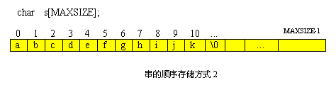
2. 在串尾存储一个不会在串中出现的特殊字符作为串的终结符，以此表示串的结尾。比如C语言中处理定长串的方法就是这样的，它是用"\0"来表示串的结束。这种存储方法不能直接得到串的长度，是用判断当前字符是否是"\0"来确定串是否结束，从而求得串的长度。

Slide 37
3. 设定长串存储空间：
char s[MAXSIZE+1]; 用s[0]存放串的实际长度，串值存放在s[1]~s[MAXSIZE]，字符的序号和存储位置一致，应用更为方便。

Slide 38
4.2.2 定长顺序串的基本运算
主要讨论定长串联接、求子串、串比较算法，顺序串的插入和删除等运算基本与顺序表相同，在此不在赘述。设串结束用"\0"来标识。

Slide 39
基本操作在定长顺序存储上的实现
(1)串联接。
·S1[0]+S2[0]≤MAXSTRLEN
·S1[0]<MAXSTRLEN，
S1[0]+S2[0]>MAXSTRLEN
·S1[0]＝MAXSTRLEN

Slide 40
例如：串的联接算法中需分三种情况处理：
Status Concat(SString S1, SString S2, SString &T) {
// 用T返回由S1和S2联接而成的新串。若未截断, 则返回TRUE，否则FALSE。
return uncut;
} // Concat
if (S1[0]+S2[0] <= MAXSTRLEN) {// 未截断
T[1..S1[0]] = S1[1..S1[0]];
T[S1[0]+1..S1[0]+S2[0]] = S2[1..S2[0]];
T[0] = S1[0]+S2[0]; uncut = TRUE; }
else if (S1[0] <MAXSTRSIZE) { // 截断
T[1..S1[0]] = S1[1..S1[0]];
T[S1[0]+1..MAXSTRLEN] =
S2[1..MAXSTRLEN－S1[0]];
T[0] = MAXSTRLEN; uncut = FALSE; }
else { // 截断(仅取S1)
T[0..MAXSTRLEN] = S1[0..MAXSTRLEN];
// T[0] == S1[0] == MAXSTRLEN
uncut = FALSE; }

Slide 41
特点:
串的实际长度可在这个预定义长度的范围内随意设定，超过预定义长度的串值则被舍去，称之为“截断” 。
按这种串的表示方法实现的串的运算时，其基本操作为 “字符序列的复制”。

Slide 42
串连接是把两个串s1和s2首尾连接成一个新串t。
int Concat(s1,s2,t)
char s1[ ],s2[ ],t[ ];
{ int i=0 , j, len1, len2;
len1= Length(s1); len2= Length(s2)
if (len1+ len2>MAXSIZE-1) return 0 ; /* s长度不够*/
j=0;
while(s1[j]!="\0")
{ t[i]=s1[j]; i++; j++; }
j=0;
while(s2[j]!="\0")
{ t[i]=s2[j]; i++; j++; }
t[i]="\0";
return 1;
}

Slide 43
(2)求子串。
算法思想。求子串的过程即为复制字符序列的过程，将串S中从第pos个字符开始、长度为len的字符序列复制到串t中。

Slide 44
    int StrSub (char *t, char *s, int i, int len)
    /* 用t返回串s中第个i字符开始的长度为len 的子串1≤i≤串长*/
    { int j; int slen;
    slen=Length(s);
    if ( i<1 || i>slen || len<0 || len>slen-i+1)
    { printf(＂参数不对＂); return 0; }
for (j=0; j<len; j++)
t[j]=s[i+j-1];
t[j]="\0";
return 1;
}

Slide 45
    ⒊串比较
    int StrCmp(char *s1, char *s2)
    { int i=0;
    while (s1[i]==s2[i] && s1[i]!="\0")
    i++;
    return (s1[i]-s2[i]);
}

Slide 46

4.3 串的堆存储结构
串名的存储映象
堆存储结构
基于堆结构的基本运算

Slide 47
4.3.1 串名的存储映象
串名的存储映象是串名－串值内存分配对照表，也称为索引表。表的形式有多种表示，常见的串名－串值存储映象索引表有如下几种：
带串长度的索引表
末尾指针的索引表
带特征位的索引表

Slide 48
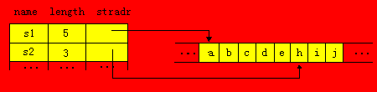
    1.带串长度的索引表
    如图所示，索引项的结点类型为：
    typedef struct
    { char name[MAXNAME]; /*串名*/
    int length; /*串长*/
    char *stradr; /*起始地址*/
} LNode;

Slide 49
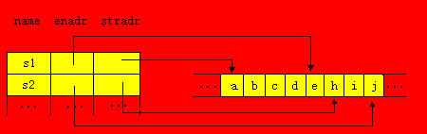
        2.末尾指针的索引表
如图所示，索引项的结点类型为：
typedef struct
{ char name[MAXNAME]; /*串名*/
char *stradr,*enadr; /*起始地址，末尾地址*/
} ENode;

Slide 50
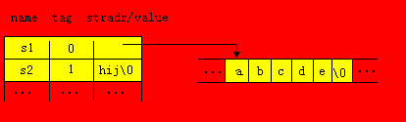
3. 带特征位的索引表
当一个串的存储空间不超过一个指针的存储空间时，可以直接将该串存在索引项的指针域，这样既节约了存储空间，又提高查找速度，但这时要加一个特征位tag以指出指针域存放的是指针还是串。
    如图所示，索引项的结点类型为：
    typedef struct
    { char name[MAXNAME];
    int tag; /*特征位*/
    union /*起始地址或串值*/
    { char *stradr;
    char value[4];
    }uval;
} TNode;

Slide 51
4.3.2 堆存储结构
在应用程序中，参与运算的串变量之间的长度相差较大，并且操作中串值的长度变化也较大，因此为串变量预分配固定大小的空间不尽合理。堆存储结构的基本思想是：在内存中开辟能存储足够多的串、地址连续的存储空间作为应用程序中所有串的可利用存储空间，称为堆空间，如设store[SMAX+1]; 根据每个串的长度，动态的为每个串在堆空间里申请相应大小的存储区域，这个串顺序存储在所申请的存储区域中，当操作过程中若原空间不够了，可以根据串的实际长度重新申请，拷贝原串值后再释放原空间。

Slide 52
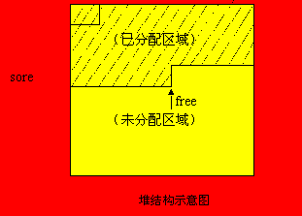
如图所示，是一个堆结构示意图。阴影部分是已经为存在的串分配过的，free为未分配部分的起始地址，每当向sore中存放一个串时，要填上该串的索引项。

Slide 53
4.3.3 基于堆结构的基本运算
堆结构上的串运算仍然基于字符序列的复制进行，基本思想是：当需要产生一个新串时，要判断堆空间中是否还有存储空间，若有，则从free指针开始划出相应大小的区域为该串的存储区，然后根据运算求出串值，最后建立该串存储映象索引信息，并修改free指针。
设堆空间为： char store[SMAX+1];
自由区指针：int free;
串的存储映象类型如下：
    typedef struct
    { int length; /*串长*/
    int stradr; /*起始地址*/
} HString;

Slide 54
    1. 串常量赋值
    void Assign(HString *s1,char *s2)
    /*将一个字符型数组s2中的字符串送入堆store中,free是自由区的指针*/
    { int i=0, len;
    len=Length(s2);
    if (len<0||free+len-1＞SMAX)
    return 0;
    else
    { for (i=0;i<len;i++)
    store[free+i] =s2[i];
    s1.stradr=free;
    s1.length=len;
    free=free+len;
    }
}

Slide 55
2. 赋值一个串
void StrCopy(Hstring *s1,Hstring s2)
/*该运算将堆store中的一个串s2复制到一个新串s1中*/
{ int i;
if (free+s2.length-1>SMAX) return error ;
else
{ for(i=0; i<s2.length;i++)
store[free+i]=store[s2.stradr+i];
s1->length=s2.length;
s1->stradr=free;
free=free+s2.length;
}
}

Slide 56
3. 求子串
void StrSub(Hstring *t, Hstring s,int i,int len)
/*该运算将串s中第i个字符开始的长度为len 的子串送到一个新串t中*/
{ int i;
if (i<0 || len<0 || len>s.length-i+1)
return error ;
else
{ t->length=len;
t->stradr=s.stradr+i-1;
}
}

Slide 57
    4.串联接
    void Concat(HString s1, HString s2, HString *s)
    { HString t;
    StrCopy (s,s1);
    StrCopy (&t,s2);
    s->length=s1.length+s2.length;
}

Slide 58
以上堆空间和算法是由算法编写者自己设计和编写来实现的，在这里，重点介绍这种存储的处理思想，很多问题及细节尚未涉及，比如，废弃串的回收、自由区的管理问题等等。在常用的高级语言及开发环境中，大多数系统本身都提供了串的类型及大量的库函数，用户可直接使用，这样会使算法的设计和调试更方便容易，可靠性更高。

Slide 59
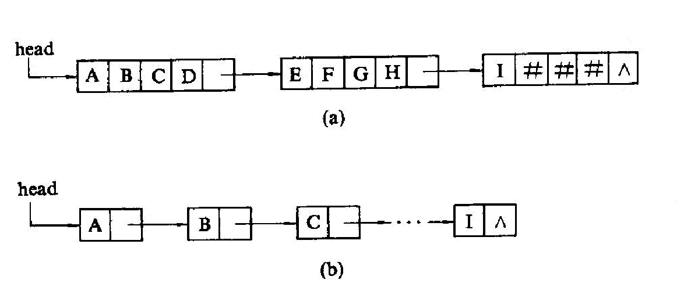
4.4 块链存储结构
可用链表来存储串值，由于串的数据元素是一个字符，它只有 8 位二进制数，因此用链表存储时，通常一个结点中存放的不是一个字符，而是一个子串。
串值的链表存储方式
(a)结点大小为4的链表 (b)结点大小为1的链表

Slide 60
#define CHUNKSIZE 80 // 可由用户定义的块大小
typedef struct Chunk { // 结点结构
char ch[CUNKSIZE];
struct Chunk *next;
} Chunk;
typedef struct { // 串的链表结构
Chunk *head, *tail; // 串的头和尾指针
int curlen; // 串的当前长度
} LString;

Slide 61
实际应用时，可以根据问题所需来设置结点的大小。
例如: 在编辑系统中，整个文本编辑区可以看成是一个串，每一行是一个子串，构成一个结点。即: 同一行的串用定长结构(80个字符), 行和行之间用指针相联接。

Slide 62
4.5 模式匹配
串的模式匹配即子串定位是一种重要的串运算。很多软件，若有“编辑”菜单项的话，则其中必有“查找”子菜单项。
设s和t是给定的两个串，在主串s中查找子串t的过程称为模式匹配，如果在s中找到等于t的子串，则称匹配成功，函数返回t在s中的首次出现的存储位置(或序号)，否则匹配失败，返回0。t也称为模式。
为了运算方便，设字符串采用定长存储，且用第三种方式表示串长，即串的长度存放在0号单元，串值从1号单元存放，这样字符序号与存储位置一致。

Slide 63
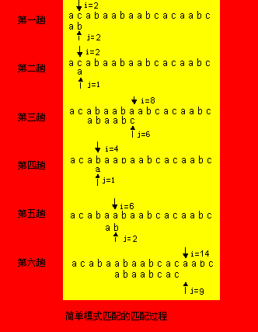
简单的模式匹配算法
算法思想如下：首先将s₁与t₁进行比较，若不同，就将s₂与t₁进行比较，...，直到s的某一个字符s_{i}和t₁相同，再将它们之后的字符进行比较，若也相同，则如此继续往下比较，当s的某一个字符s_{i}与t的字符t_{j}不同时，则s返回到本趟开始字符的下一个字符，即s_{i-j+2}，t返回到t₁，继续开始下一趟的比较，重复上述过程。若t中的字符全部比完，则说明本趟匹配成功，本趟的起始位置是i-j+1或i-t[0]，否则，匹配失败。
设主串s='acabaabaabcacaabc'，模式t='abaabcac'，匹配过程如图所示。

Slide 64
依据这个思想，算法描述如下:
int StrIndex_BF (char *s,char *t)
/*从串s的第一个字符开始找首次与串t相等的子串*/
{ int i=1,j=1;
while (i<=s[0] && j<=t[0] ) /*都没遇到结束符*/
if (s[i]==t[j])
{ i++; j++; } /*继续*/
else
{ i=i-j+2; j=1; } /*回溯*/
if (j>t[0])
return (i-t[0]); /*匹配成功，返回存储位置*/
else
return 0;
}

Slide 65

下面分析它的时间复杂度，设串s长度为n，串t长度为m。
匹配成功的情况下，考虑两种极端情况：
在最好情况下，每趟不成功的匹配都发生在第一对字符比较时：
例如：s='aaaaaaaaaabc'，t='bc'
设匹配成功发生在s_{i}处，则字符比较次数在前面i-1趟匹配中共比较了i-1次，第i趟成功的匹配共比较了m次，所以总共比较了i-1+m次，所有匹配成功的可能共有n-m+1种，设从s_{i}开始与t串匹配成功的概率为p_{i}，等概率情况下p_{i}=1/(n-m+1)，因此最好情况下平均比较的次数是：
即最好情况下的时间复杂度是O(n+m)。

Slide 66

在最坏情况下，每趟不成功的匹配都发生在t的最后一个字符：
例如：s='aaaaaaaaaaab'，t='aaab'
设匹配成功发生在s_{i}处，则在前面i-1趟匹配中共比较了(i-1)*m次，第i趟成功的匹配共比较了m次，所以总共比较了i*m次，因此最坏情况下平均比较的次数是：
即最坏情况下的时间复杂度是O(n*m)。

Slide 67
上述算法中匹配是从s串的第一个字符开始的，有时算法要求从指定位置开始，这时算法的参数表中要加一个位置参数pos：
StrIndex(shar *s,int pos,char *t)
比较的初始位置定位在pos处。上面的算法是pos=1的情况。

Slide 68
4.6 串操作应用举例
文本编辑程序
main()
{ float a,b,max;
scanf('%f,%f',&a,&b);
if a>b max=a;
else max=b;
}

Slide 69
201 | m | a | i | n | ( | ) | { | ↙ |  |  | f | l | o | a | t |  | a | , | b | ,
221 | m | a | x | ; | ↙ |  |  | s | c | a | n | f | ( | ' | % | f | , | % | f | '
241 | , | & | a | , | & | b | ) | ; | ↙ |  |  | i | f |  | a | > | b |  |  | m
261 | a | x | = | a | ; | ↙ |  |  | e | l | s | e |  |  | m | a | x | = | b | ;
281 | ↙ | } | ↙
行号 | 起始地址 | 长度
100 | 201 | 8
101 | 209 | 17
102 | 226 | 24
103 | 250 | 17
104 | 267 | 15
105 | 282 | 2

Slide 70
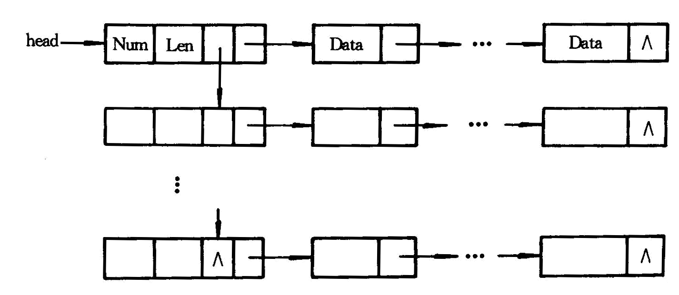
文本串的块链结构

Slide 71
本章学习要点
1. 熟悉串的几种基本操作的定义，并能利用这些基本操作来实现串的其它各种操作的方法。
2. 熟练掌握在串的定长顺序存储结构上实现串的各种操作的方法。
3. 了解串的堆存储结构以及在其上实现串操作的基本方法。

Slide 72

4.模式匹配是一个比较复杂的串操作，是子串在主串中的定位操作。简单的模式匹配算法比较直观，易于理解；但无回溯的模式匹配算法的技巧性很强，读懂它需要费一定的时间，不过一旦真正弄懂了这个算法，将会极大地增强你的学习兴趣。

